Slide 1
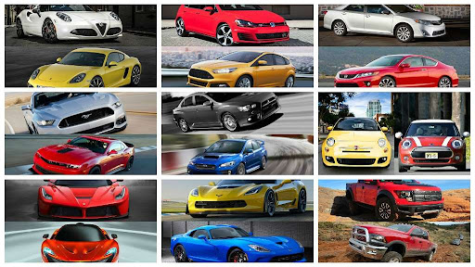
Продаж автомобілів

Slide 2
Основні канали продажу
Автосалони: Надійність і довіра покупців.
Онлайн-продажі: Зручність і розширення аудиторії.
Аукціони: Можливість швидких угод.
Партнерські програми з дилерами.

Slide 3
Фактори, які впливають на вибір покупця
Ціна і доступність фінансування.
Технічні характеристики.
Екологічність.
Репутація бренду.
Наявність додаткових послуг (страхування, обслуговування).

Slide 4
Інновації в автомобільній торгівлі
Віртуальна реальність для вибору авто.
Онлайн-конфігуратори автомобілів.
Безконтактні платежі та документообіг.
Використання штучного інтелекту для персоналізації пропозицій.

Slide 5
Висновок
Ринок автомобілів активно змінюється, акцент на інновації та клієнтоорієнтованість.
Ефективний продаж — це поєднання технологій і високого сервісу.
Завдання: адаптація до нових умов ринку.

